Slide 1

2024년 7월 15일
AES(Advanced Encryption Standard)
홍익대학교 컴퓨터공학과
B835298 이수학

Slide 2
Contents
AES(Advanced Encryption Standard) 배경
구조
함수

Slide 3
1. AES(Advanced Encryption Standard)
2001, NIST에서 제정된 암호화 방식
레인달 알고리즘 기반
대칭 키 알고리즘

Slide 4
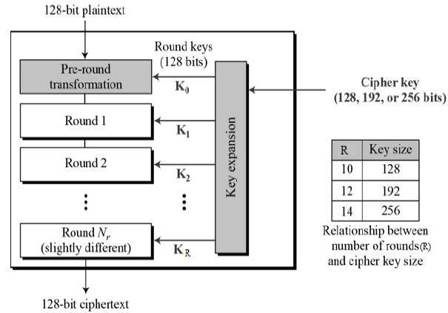
2. AES 구조
구조
블록크기 - 128, 192, 256 bits
키 길이 - 128, 192, 256 bits
(블록 크기와 독립적)
Non-Feistel 구조
Round 수 - 10, 12, 14(키 길이에 따름)
state

Slide 5
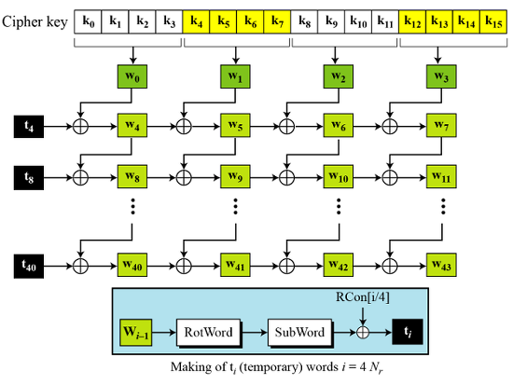
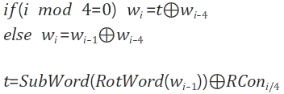
2. AES 구조
Key Expansion

Slide 6
3. AES 함수
Round - 함수
SubBytes
ShiftRows
MixColumns
AddRoundKey

Slide 7
3. AES 함수
Secret Key
Pre-Round transformation
평문(Plain Text)
AddRoundKey
AddRoundKey
Mix Columns
Shift Rows
SubBytes
N-1 Round
SubBytes
Shift Rows
AddRoundKey
암호문(CipherText)
N Round

Slide 8
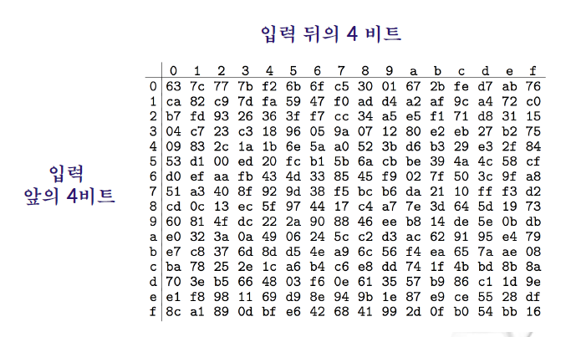
3. AES - 함수
Confusion
SubBytes
state
04 09 0C 08
00 00 08 04
12 12 13 19
04 04 00 23
InvSubBytes
SubBytes
state
f2 01 fe 30
63 63 30 f2
c9 c9 7d d4
f2 f2 63 26
S-box

Slide 9
3. AES - 함수
ShiftRows
state
f2 01 fe 30
63 63 30 f2
c9 c9 7d d4
f2 f2 63 26
InvShiftRows
ShiftRows
state
f2 01 fe 30
63 30 f2 63
7d d4 c9 c9
26 f2 f2 63

Slide 10
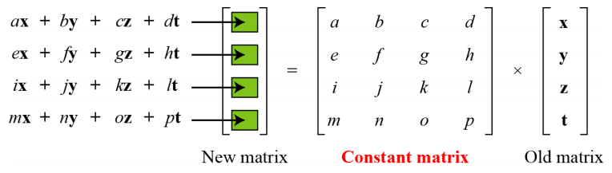
3. AES - 함수
MixColumns
ax + by + cz + dt
 | x
 | y
 | z
 | t

Slide 11
3. AES - 함수
AddRoundKey
state
f2 01 fe 30
63 30 f2 63
7d d4 c9 c9
26 f2 f2 63
04 09 0C 08
00 00 08 04
12 12 13 19
04 04 00 23
InvAddRoundKey
AddRoundKey
state
Key Word(Round Key)
f6 08 f2 38
63 30 fa 67
6f c6 da d0
22 f6 f2 40

Slide 12
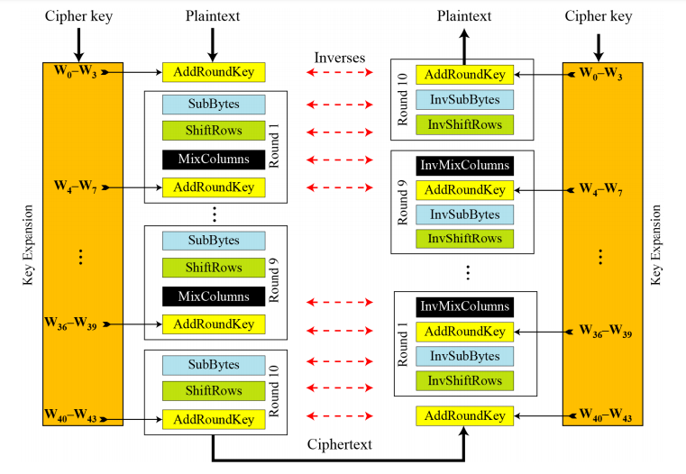
4. AES - Decryption
역산!
AddRoundKey
MixColumns
ShiftRows
SubBytes

Slide 13
1. AES
구조
블록크기 - 128, 192, 256 bits
키 길이 - 128, 192, 256 bits(블록 크기와 독립적)
Non-페이스텔 구조
Round 수 - 10, 12, 14(키 길이에 따름)

